Slide 1
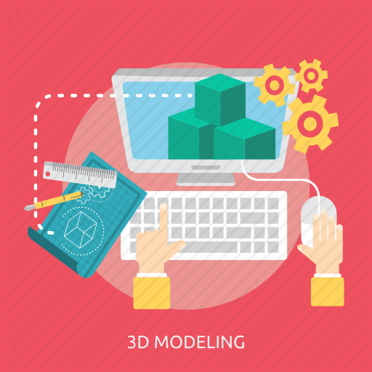
Поняття моделі. Поняття предметної галузі. Типи моделей
За навчальною програмою 2017 року
Урок 17

Slide 2
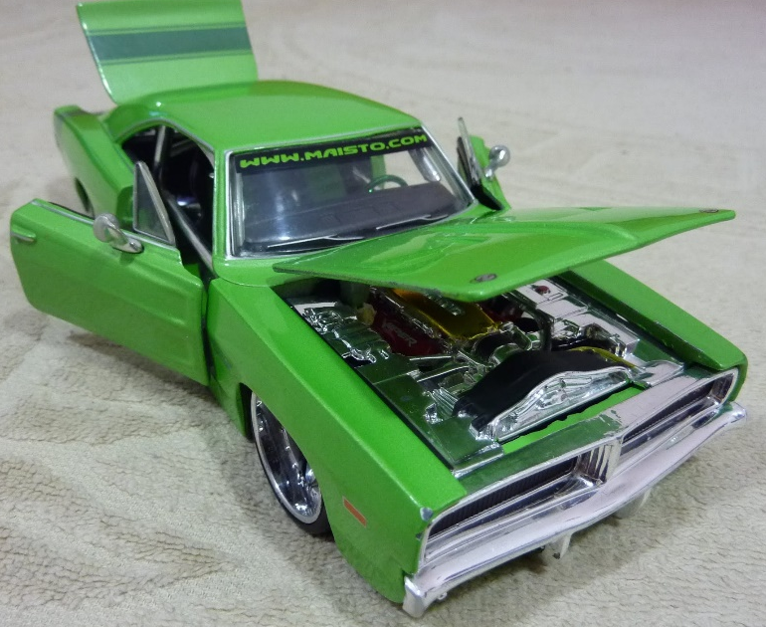
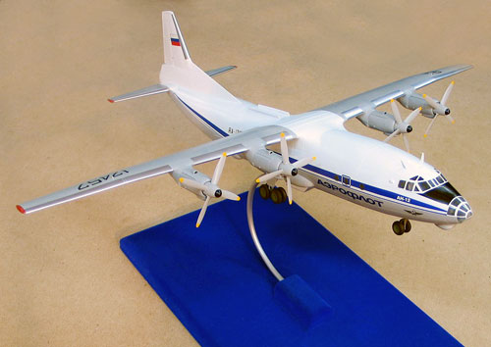
Поняття моделі
Розділ 3 § 17
Модель — спрощене подання реального об’єкта, явища чи процесу.
Слово модель походить від латинського modulus (міра, зразок, норма) й означає копію або образ.

Slide 3
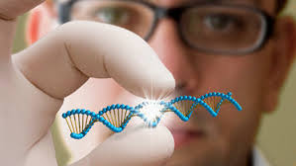
Поняття моделі
Розділ 3 § 17
Модель — це матеріальний або уявний об’єкт, який у процесі вивчення (навчання) замінює реальний об’єкт-оригінал, зберігаючи важливі для даного дослідження типові властивості оригіналу.

Slide 4
Поняття моделі
Розділ 3 § 17
Предметна галузь — частина реального світу, що підлягає вивченню з метою організації управління і автоматизації.
Предметну галузь часто називають галуззю дослідження, областю вивчення чи колом інтересів. В англійській мові це Field of Study.

Slide 5
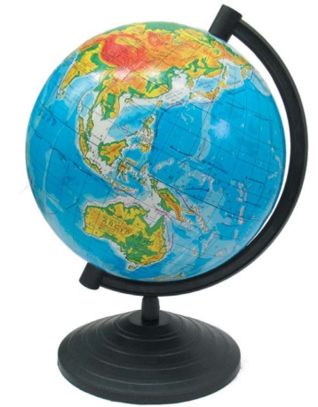
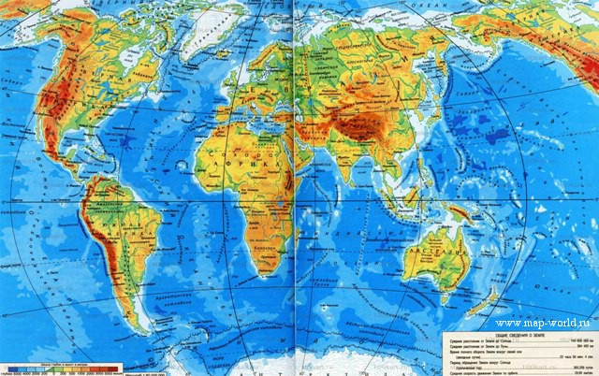
Що таке комп'ютерна модель та які її особливості?
Розділ 5 § 12
Якщо модель подають за допомогою спрощеного матеріального об'єкта, то отримують
Якщо модель подають за допомогою описів, формул, зображень, схем, таблиць, креслень, графіків, то в такому разі мають справу з
матеріальну модель
інформаційною моделлю

Slide 6
Що таке комп'ютерна модель та які її особливості?
Розділ 3 § 17
Оскільки інформаційні моделі доступні для опрацювання на комп'ютері, то для них у різних середовищах створюють комп'ютерну модель.
Комп'ютерна модель — це інформаційна модель, яка подана у знаковій формі та реалізована за допомогою комп'ютера.

Slide 7
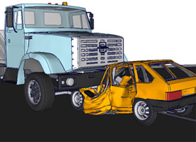
Що таке комп'ютерна модель та які її особливості?
Розділ 3 § 17
Комп'ютерна модель допомагає,
спостерігати й досліджувати явища й процеси в динаміці їх розгортання
здійснювати багаторазові випробування моделі
отримувати різноманітні кількісні показники в числовому або графічному поданні, зокрема такі, які потребують виконання складних, численних або трудомістких розрахунків.

Slide 8
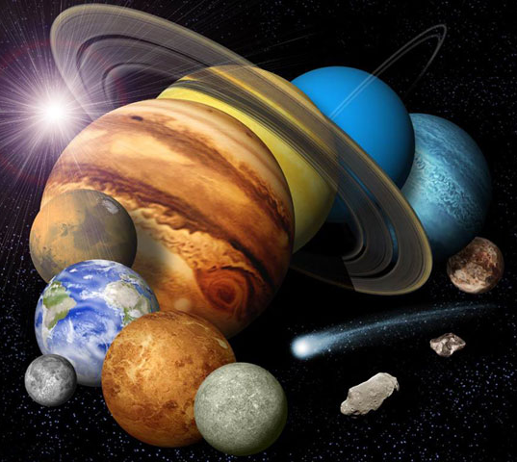
Що таке комп'ютерна модель та які її особливості?
Розділ 3 § 17
За допомогою комп'ютерного моделювання вивчаються об'єкти та явища, які,
неможливо
дорого
небезпечно
відтворювати в реальних умовах. Це дає змогу не лише економити матеріальні ресурси, а й зберігати екологічні умови існування людини, уникати можливих шкідливих або руйнівних наслідків проведення випробувань.

Slide 9
Що таке комп'ютерна модель та які її особливості?
Розділ 3 § 17
Комп'ютерне моделювання є унікальним інструментом пізнання:
швидкоплинних процесів
надповільних процесів
або
Їх можна досліджувати на комп'ютері, розтягуючи чи стискаючи час або навіть зупиняючи його для вивчення певних фаз процесу.

Slide 10
Що таке комп'ютерна модель та які її особливості?
Розділ 3 § 17
Моделювати й вивчати за допомогою комп'ютера можна й такі явища, які не відбувалися, або невідомо, чи відбудуться коли-небудь у реальному житті, — наприклад, зустріч нашої планети з іншим небесним тілом.

Slide 11
Що таке комп'ютерна модель та які її особливості?
Розділ 3 § 17
Комп'ютерне моделювання застосовують для розв'язування широкого кола завдань, зокрема:
конструювання транспортних засобів;
аналіз поширення забруднюючих речовин в атмосфері;
комп'ютерні тренажери для тренування пілотів;
емуляція роботи електронних пристроїв;

Slide 12
Що таке комп'ютерна модель та які її особливості?
Розділ 3 § 17
Продовження…
дослідження поведінки будівель, конструкцій і деталей під механічним навантаженням;
проектування виробничих процесів, наприклад хімічних;
прогнозування цін на фінансових ринках;
моделювання роботів й автоматичних маніпуляторів тощо.

Slide 13
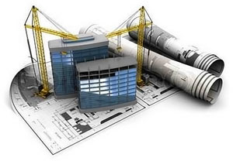
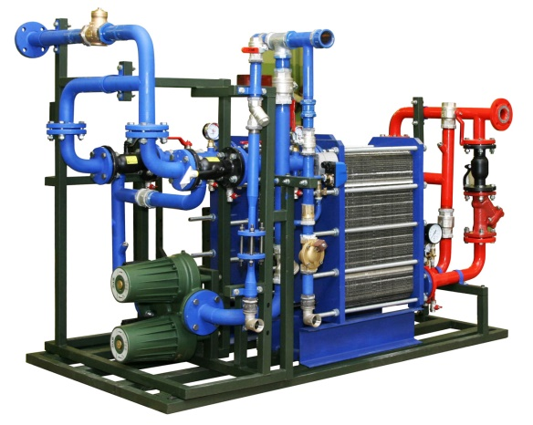
Що таке комп'ютерна модель та які її особливості?
Розділ 3 § 17
Різні сфери застосування комп'ютерних моделей висувають різні вимоги до надійності одержуваних за їх допомогою результатів. Для моделювання,
Будівель
Деталей літаків
Елементів нафтогазового обладнання
Потрібна висока точність і ступінь достовірності.

Slide 14
Що таке комп'ютерна модель та які її особливості?
Розділ 3 § 17
Тоді як моделі:
Еволюції міст
Соціально-економічних систем
Використовуються для отримання наближених результатів.

Slide 15
Чим відрізняються комп'ютерні моделі?
Розділ 3 § 17
Розрізняють різні види комп'ютерних моделей.
Види комп’ютерних моделей
Фізична
Графічна
Імітаційна
Логічна
Розрахункова

Slide 16
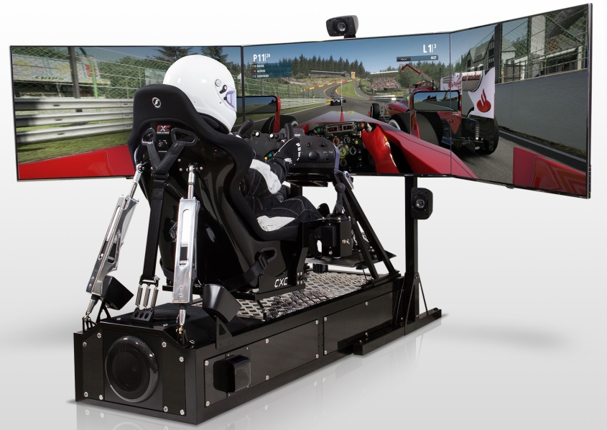
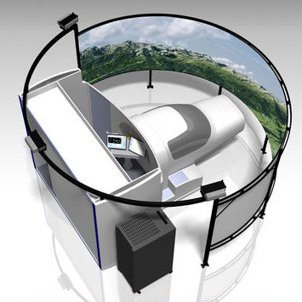
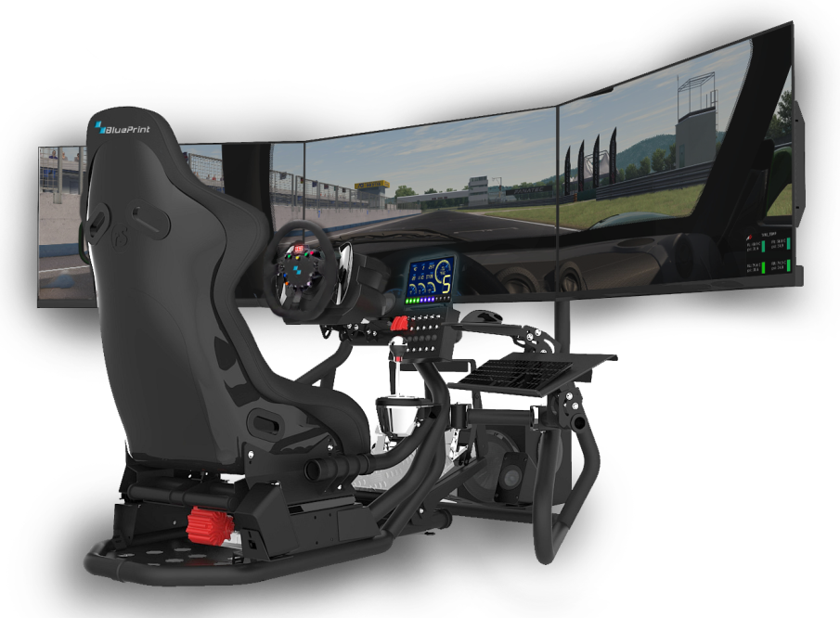
Чим відрізняються комп'ютерні моделі?
Розділ 3 § 17
Фізична комп'ютерна модель передбачає, що комп'ютер є частиною деякого експериментального пристрою чи тренажера, який за допомогою датчиків сприймає зовнішні сигнали, здійснює відповідні розрахунки та видає сигнали, які управляють відповідними маніпуляторами.

Slide 17
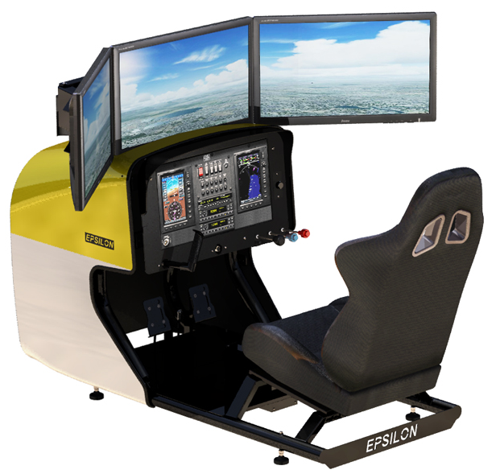
Чим відрізняються комп'ютерні моделі?
Розділ 3 § 17
Наприклад, під час підготовки пілотів літальних апаратів використовують навчальну модель літака, яка оснащена відповідною комп'ютерною технікою та «реагує» на дії пілота, змінює нахил кабіни, покази приладів, вид з ілюмінатора, тим самим моделюючи політ реального літака.

Slide 18
Чим відрізняються комп'ютерні моделі?
Розділ 3 § 17
Графічна комп'ютерна модель — це сукупність певним чином організованих даних (знаків, сигналів), які відображають найістотніші властивості об'єктів дослідження. До таких моделей відносять наочні, графічні, анімаційні, текстові, табличні інформаційні моделі, реалізовані засобами різних програмних середовищ.
Це можуть бути також схеми, графи, графіки, діаграми, малюнки, відео, карти тощо, робота з якими здійснюється з використанням комп'ютера.

Slide 19
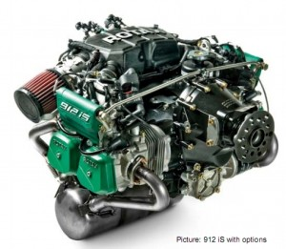
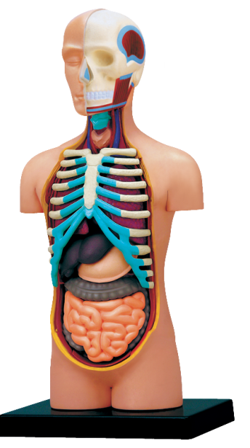
Чим відрізняються комп'ютерні моделі?
Розділ 3 § 17
Імітаційна модель реалізується деякою комп'ютерною програмою чи пакетом програм, що імітує поведінку складної:
технічної
економічної
біологічної
соціальної
чи іншої системи з потрібною точністю.

Slide 20
Чим відрізняються комп'ютерні моделі?
Розділ 3 § 17
Такі моделі використовують для дослідження поведінки об'єктів обраної системи дослідження, для створення комп'ютерних ігор, «віртуальних світів», навчальних програм та анімацій.
Наприклад, гру Minecraft можна використати для імітації археологічних розкопок, зміни ландшафту залежно від кліматичних умов, будівництва власних будинків, застосовуючи стилі різних епох тощо.

Slide 21
Чим відрізняються комп'ютерні моделі?
Розділ 3 § 17
Обчислювальна комп'ютерна модель реалізується програмою для розрахунку стану моделюючої системи за її математичною моделлю. Її застосовують для моделювання різних,
фізичних
біологічних
соціальних та інших явищ

Slide 22
Чим відрізняються комп'ютерні моделі?
Розділ 3 § 17
Наприклад,
Коливання маятника
Поширення хвиль
Зміни чисельності населення
Популяції даного виду тварин тощо
Такі моделі часто застосовують для багаторазового проведення випробувань, у тому числі — зі зміною параметрів, з подальшим збором та опрацюванням отриманих результатів чи для розв'язування задач на оптимальний розкрій деталі, мінімальні витрати чи максимальний прибуток.

Slide 23
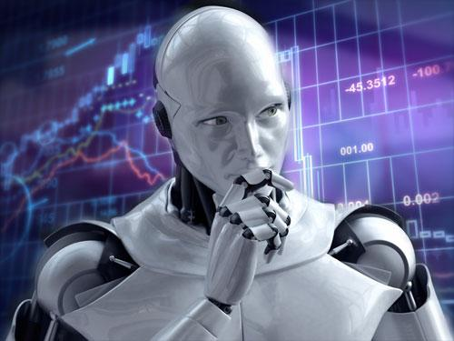
Чим відрізняються комп'ютерні моделі?
Розділ 3 § 17
Логічні комп'ютерні моделі ґрунтуються на моделюванні знань, побудові системи штучного інтелекту, в основі якої лежить база знань деякої предметної області.

Slide 24
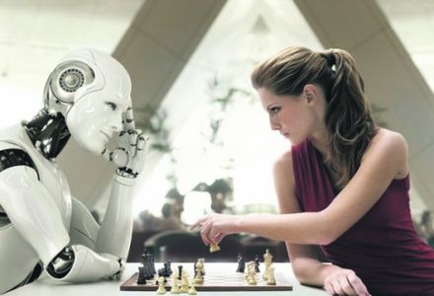
Чим відрізняються комп'ютерні моделі?
Розділ 3 § 17
Бази знань складаються з фактів — даних і правил. Наприклад, комп'ютерна програма, яка «уміє» грати в шахи, містить алгоритми дій кожної шахової фігури,
реалізує правила взаємодії фігур різних кольорів та обирає засобами вбудованих комп'ютерних програм логіку дії комп'ютера у відповідь на дію реального гравця.

Slide 25
Розгадайте ребус
Розділ 3 § 17
Комп’ютерна
модель

Slide 26
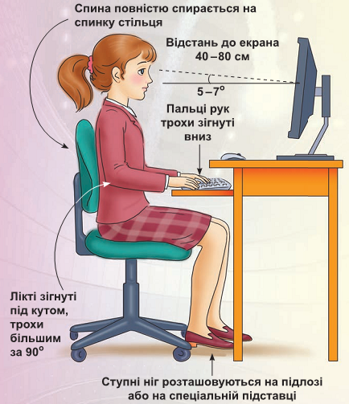
Працюємо за комп’ютером
Розділ 3 § 17

Slide 27
Дякую за увагу!
За навчальною програмою 2017 року
Урок 17

